Slide 1
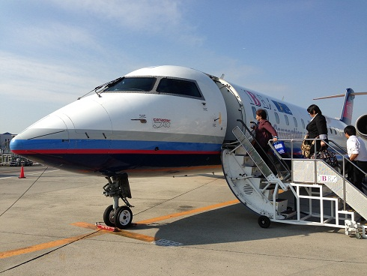
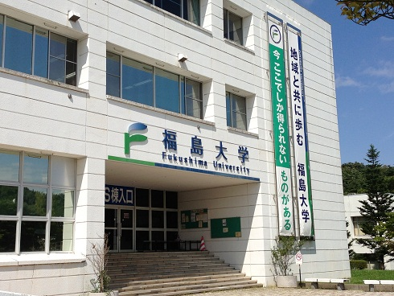
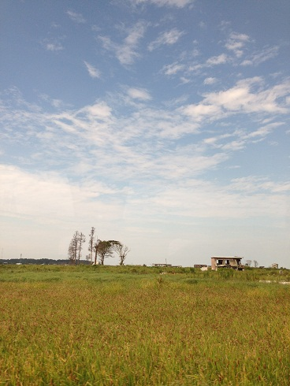
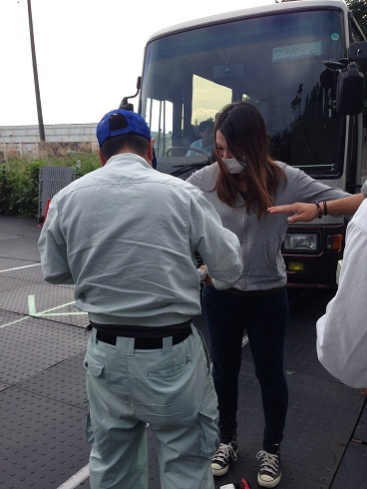
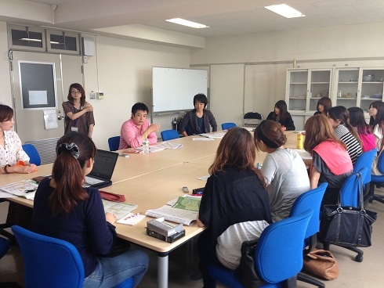
原発被災地・福島を見て

Slide 2
福島の今を見て（学生報告）
3.11から2年半たった被災地を見て
福島視察旅行報告
11月11日(月)
石川ゼミ生

Slide 3
目次
①ゼミでの学びについて、福島事故の概要
②4日間の旅行スケジュール
③被災地、浪江町・請戸地区
④福島の農業・食のいま！福島の果物
⑤現在の福島が抱える問題

Slide 4
①ゼミでの学びについて
みんながゼミに入った理由
具体的な内容

Slide 5
1.みんながゼミに入った理由
なぜ日本に原発があるのか
原発がある国とない国の違い
福島原発事故後の原発保有国の動きは
ドイツの脱原発政策の内容
自然エネルギー開発の具体像
小中学校で原発がどう教えられているか
原発周辺住民の声は
なぜ政府は原発導入に積極的だったのか
……を知りたいと思ったから！！

Slide 6
2.具体的な内容
①原発導入の歴史－アメリカの原爆、原子力潜水艦、 「平和利用」キャンペーン
②原発の仕組み－暴走・廃棄物処理では未完成な技術
③原発事故－電源喪失により核燃料が冷却できず
④放射能の問題－放射性物質、放射線、放射能
⑤避難者の生活－経済生活の困難、家族・コミュニティの解体、「汚染」による社会的偏見も
⑥海や湖の放射能汚染－移動する放射性物質
⑦福井県の原発問題－日本最大の「原発銀座」、大飯原発は神戸女学院から９０㌔程度

Slide 7
原発の種類
沸騰水型原子炉
加圧水型原子炉
黒鉛減速沸騰軽水圧力管型原子炉 など
福島第一原発は．．．
沸騰水型原子炉！

Slide 8
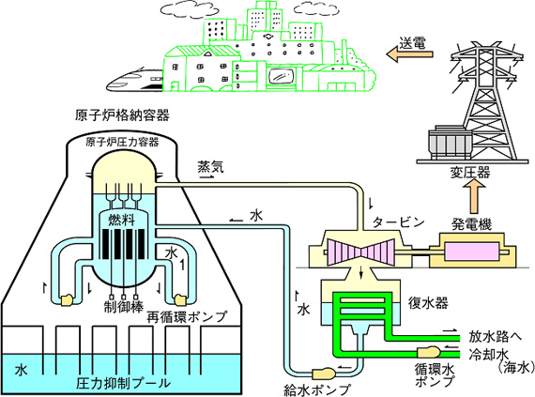
沸騰水型原子炉のしくみ
「原子力2007」資源エネルギー庁より

Slide 9
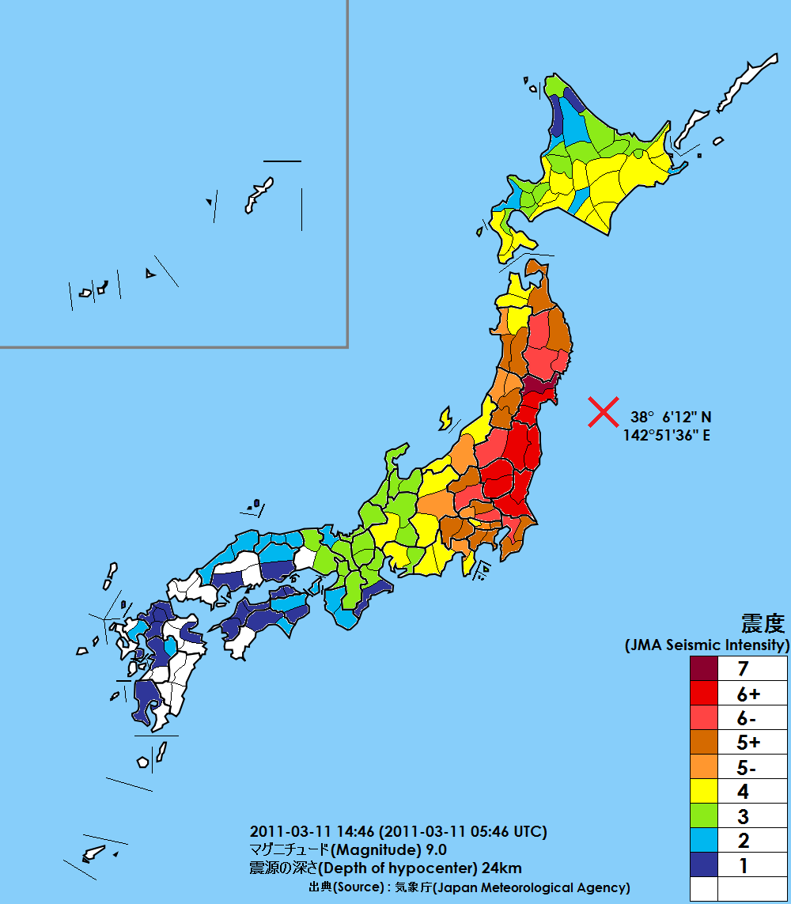
福島事故の概要
2011年3月11日14時46分
三陸沖でマグニチュード9.0の
地震が発生。
地震により、福島第一原発
1・2・3号機が自動停止。
その後、予想をはるかに超える
大津波により非常用電源装置
など多数の設備を損傷し、
全交流電源を失った。

Slide 10
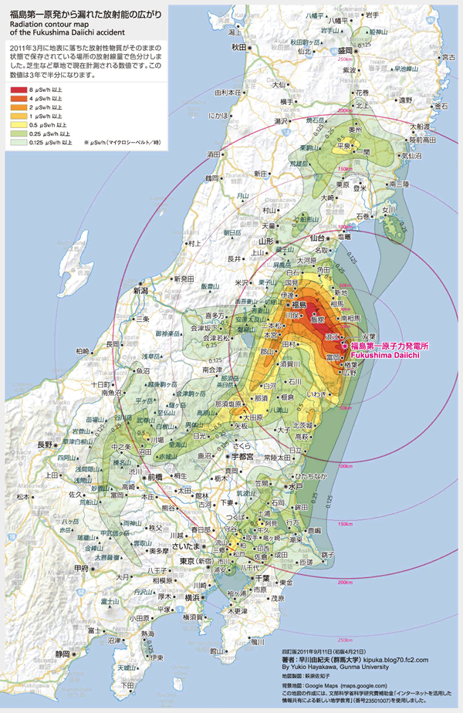
全ての電源を失ったため、冷却す
ることができなくなり、核燃料の
溶融が発生。
燃料棒が底に溶け落ちるメルト
ダウンを引き起こす。
メルトダウンによって水素が大量
発生、原子炉内部の気圧が上昇、
水素と酸素が反応し、水素爆発が
発生。
爆発により、原子炉建屋が破損、
放射性物質が大量にばらまかれた。

Slide 11
②4日間の旅行スケジュール
2013.09.11〜2013.09.14

Slide 12

メンバー
・石川先生
・私たち石川ゼミ３年生７名
・２年生２名（前期文献ゼミで原発問題を学習）
計１０名で福島へ！
９月１１日から１４日の４日間

Slide 13

９/１０ 前日（結団式）
内容
旅行の行程確認
行き先の詳細確認
持ち物確認 等
それから・・・

Slide 14
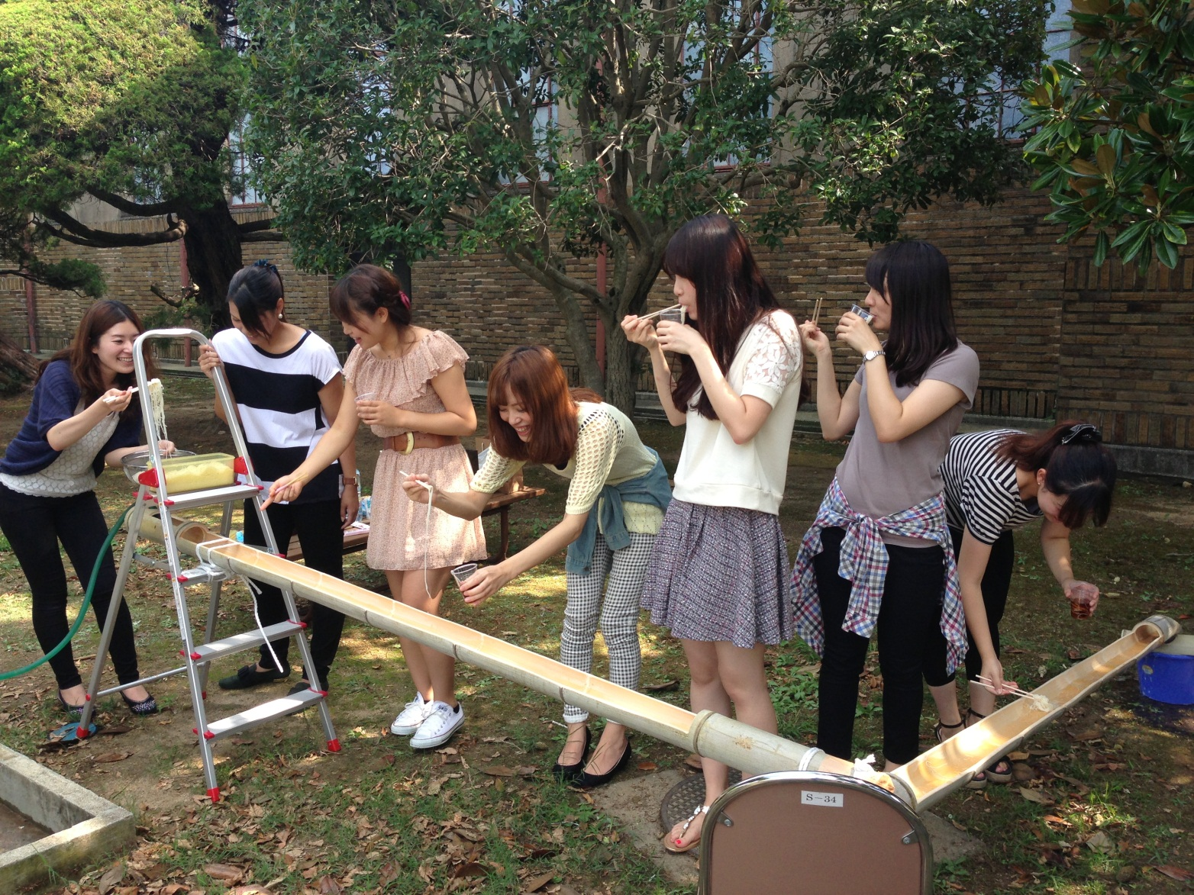
結団式では流しそうめんも！

Slide 15
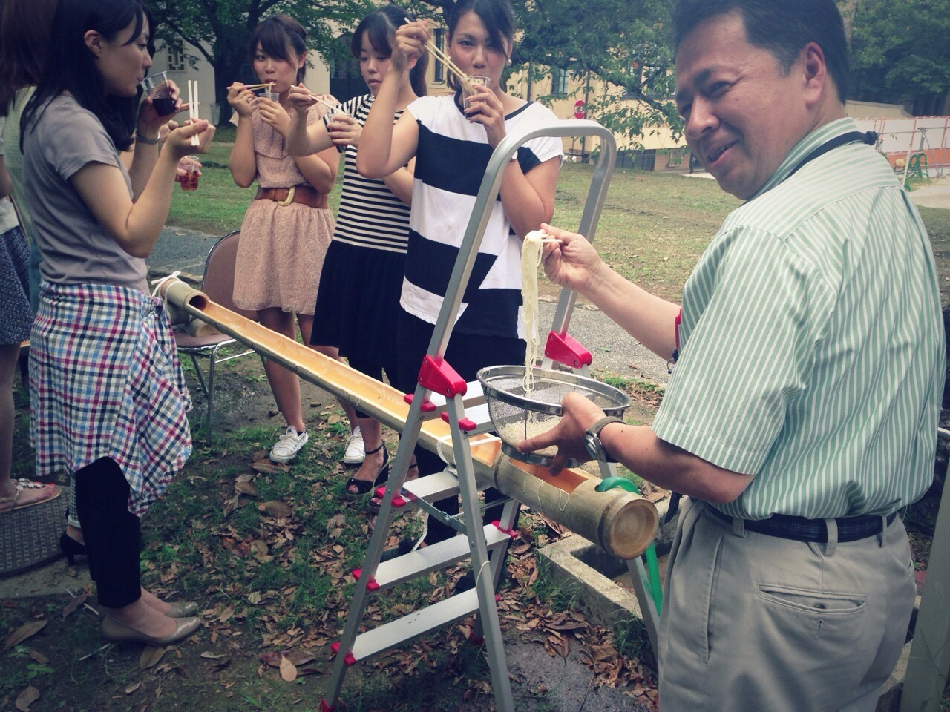
先生も楽しそう ！

Slide 16
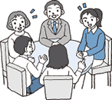
９/１１ （１日目）
７：４５ 伊丹空港集合
８：３５ ANAにて福島へ
10：10 福島空港着→福島大学へ移動
12：00 福島大学着、昼食
13:00 丹波先生よりお話
17:00 ホテルチェックイン
19:00 丹波先生方と懇親会

Slide 17

いざ出発！

Slide 18
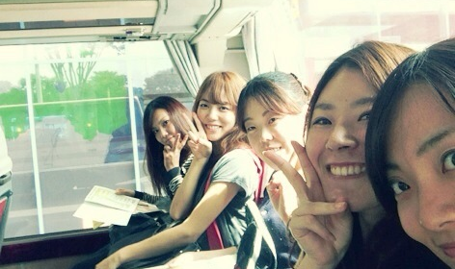
空港からバス移動

Slide 19
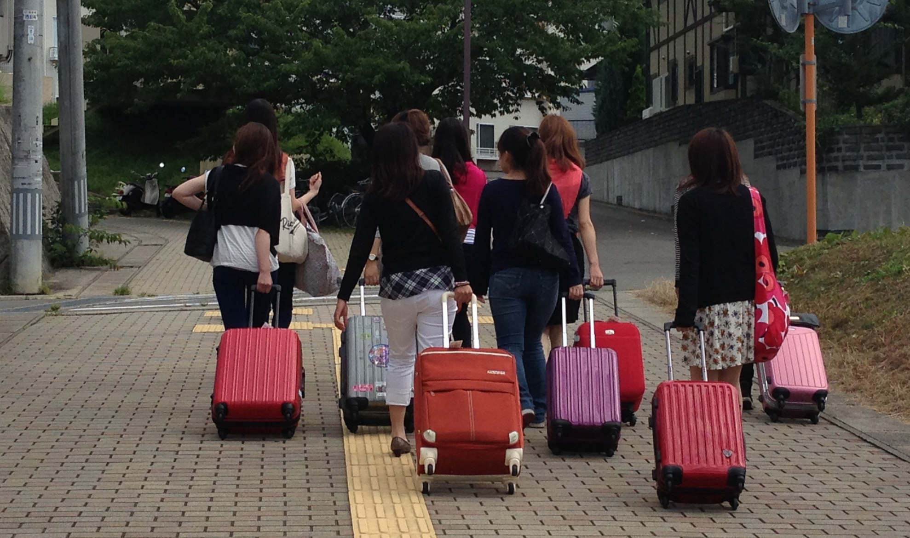
福島市内へ

Slide 20

福島大学到着！

Slide 21
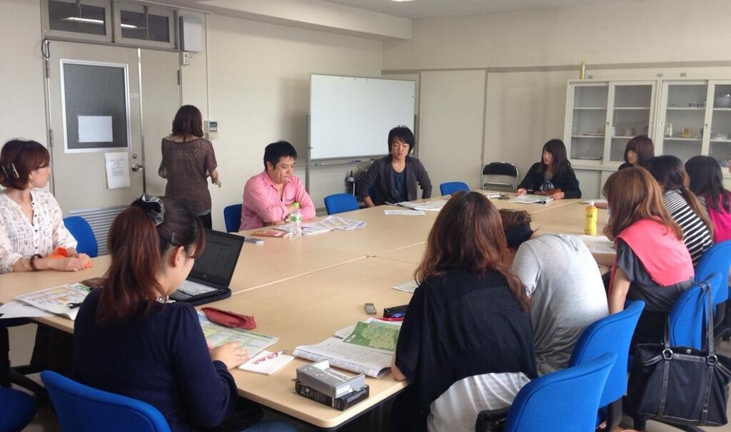
丹波先生から福島の現状のお話

Slide 22
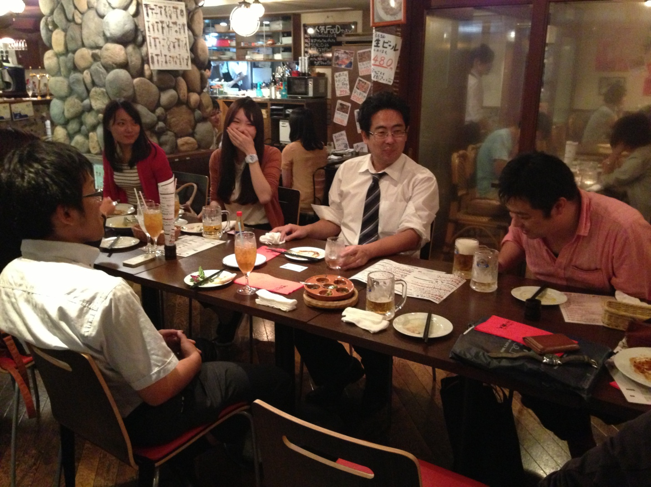
チェックインの後は懇親会！

Slide 23

９/１２ （２日目）
８：３０ ホテルチェックアウト→バスで移動
（川俣町、飯館村、南相馬市を通過して）
11:00 浪江町役場到着、昼食、復興推進課職員の小林さんのお話、副町長の渡邉さんも
14:00 津波の被害が深刻な請戸地区を視察
18:00 ホテルチェックイン

Slide 24
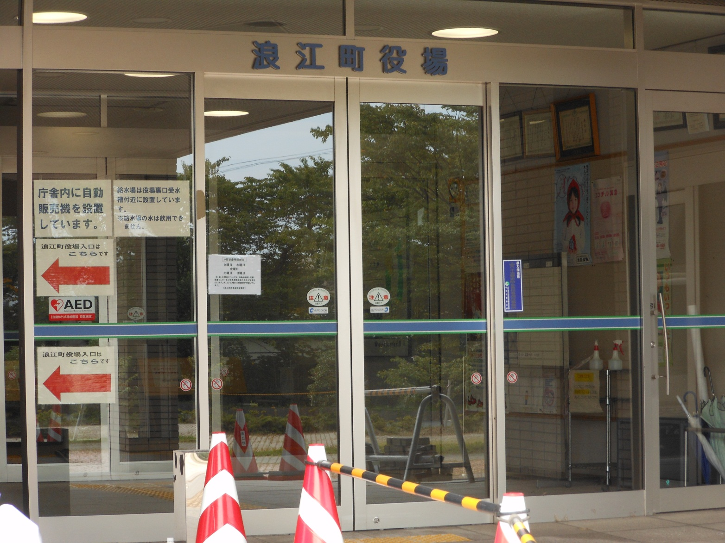
浪江町役場へ・・・

Slide 25
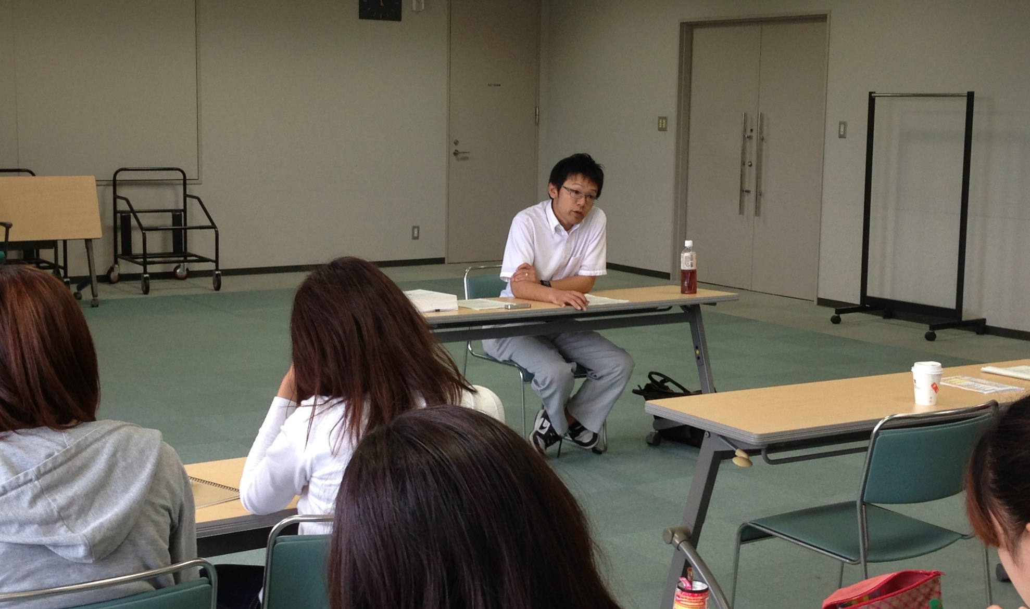
浪江役場職員の小林さんよりお話を伺う

Slide 26
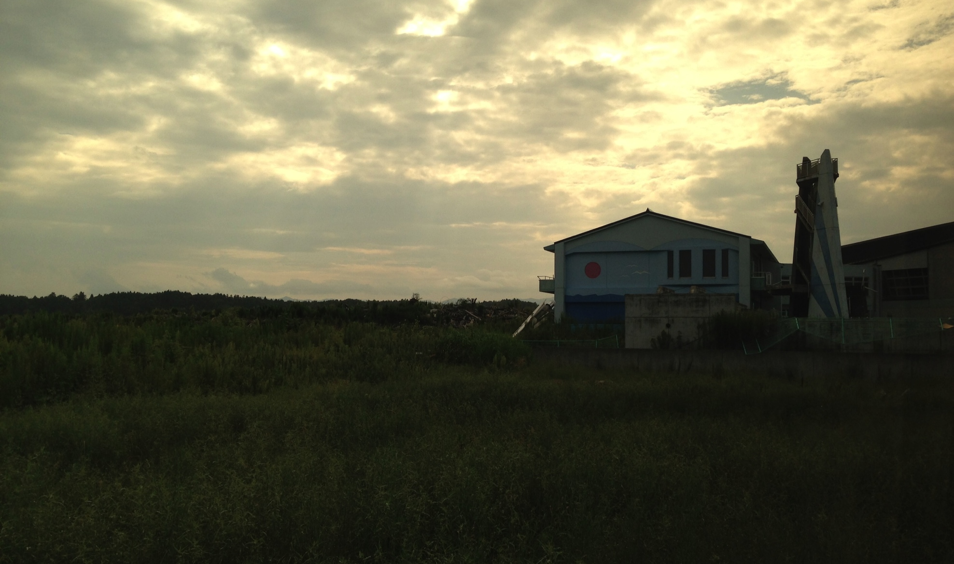
そして、津波被災地へ・・・

Slide 27
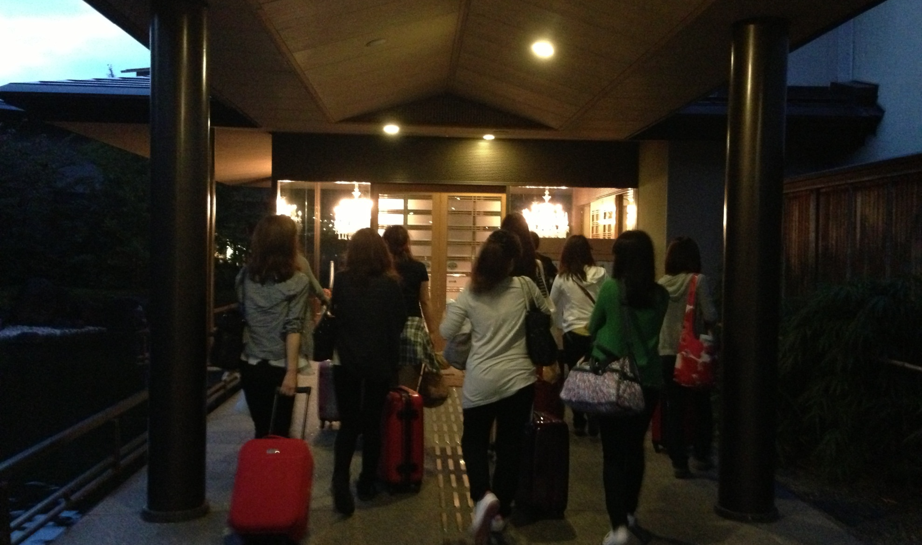
夜は福島市内にもどる

Slide 28

９/１３ （３日目）
９：４５ 福島大学到着
10:00 石井先生より講義
12:00 大学にて昼食→移動
14:00 伊達市小国地区視察
（警戒区域にならなかった中で、 もっとも汚染が高い農業地域の一つ）
17:00 福島の宿にもどる

Slide 29
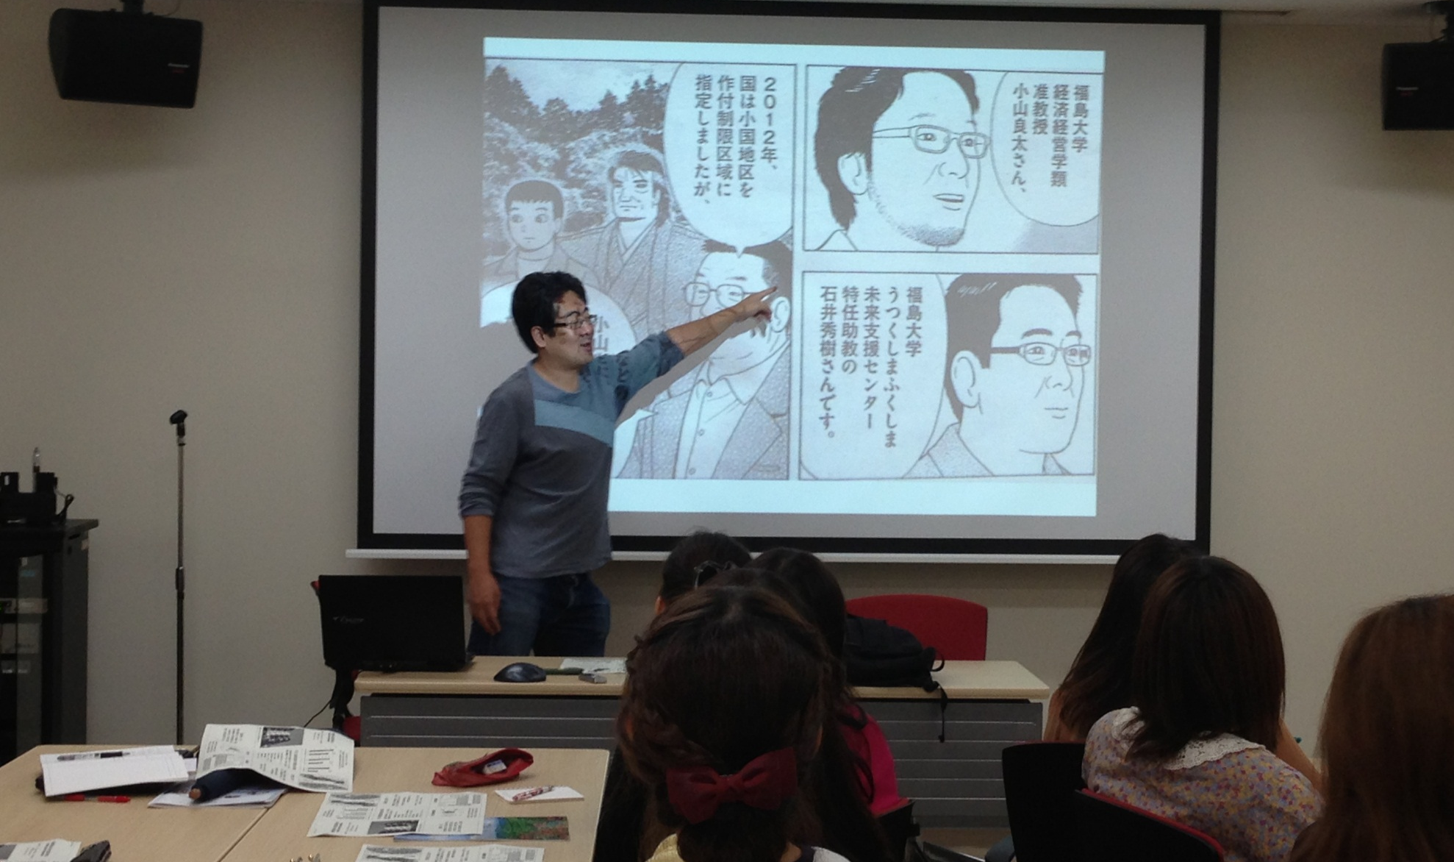
石井先生の講義の様子

Slide 30
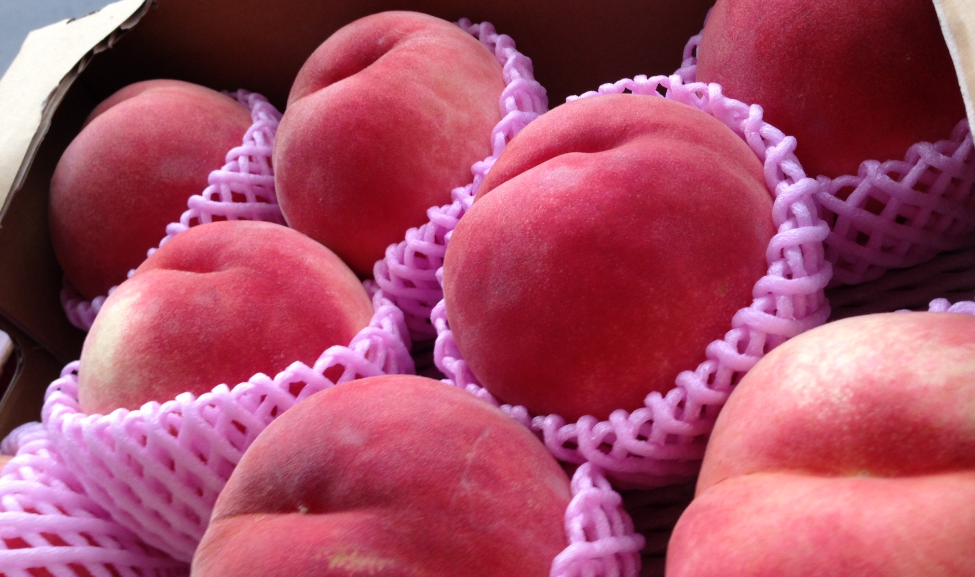
先生に福島の桃を頂きました！

Slide 31
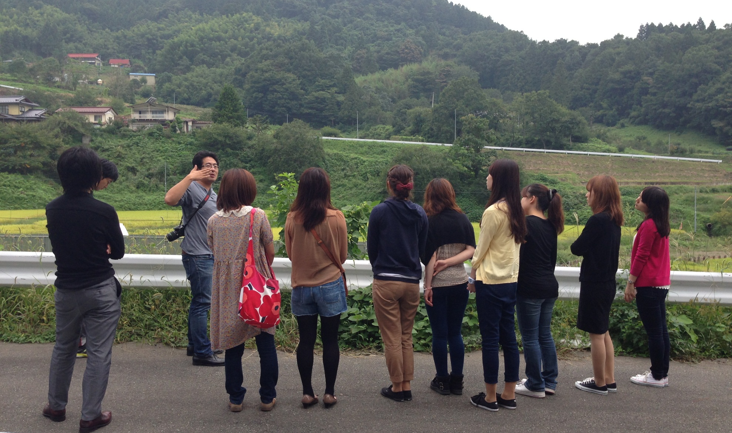
伊達市小国地区に行ってみる

Slide 32
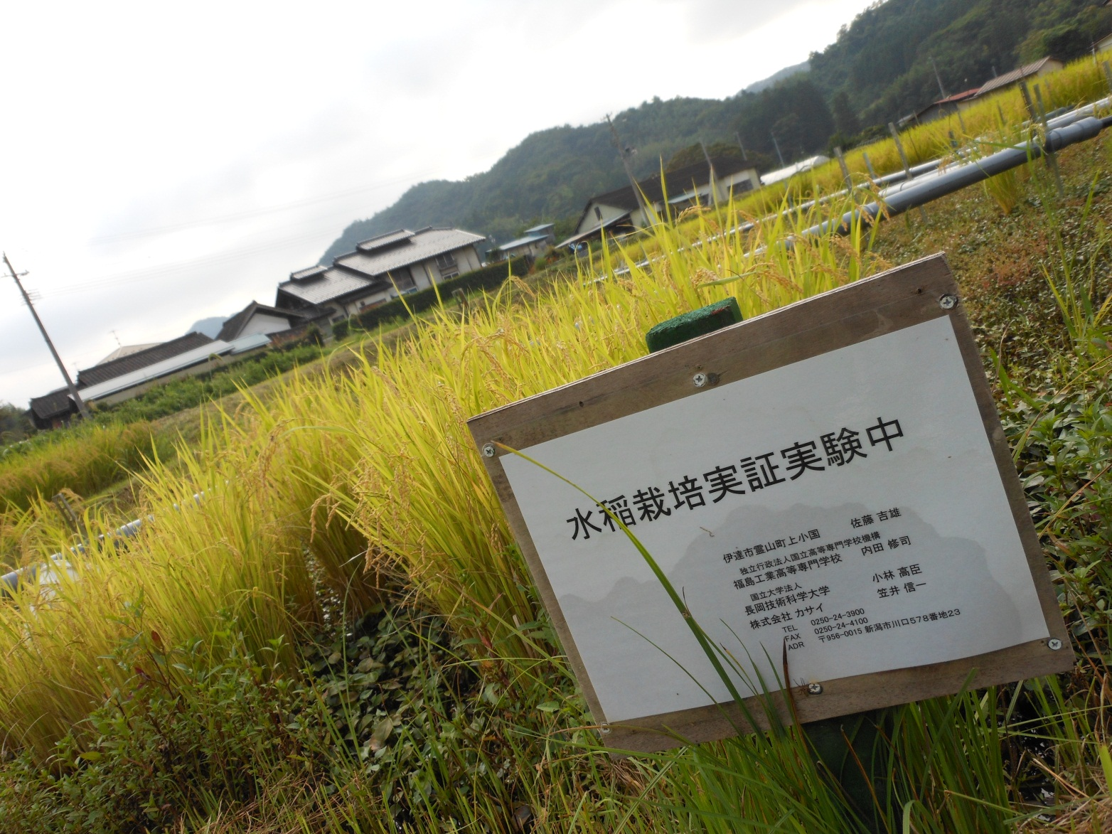
小国地区の試験水田

Slide 33

９/１４ （４日目）
９：００ 果樹農園到着
９：３０ ぶどう狩り
11:30 福島市へ移動
13:20 郡山駅へ移動
15:00 福島空港へ移動
16:40 ANAにて伊丹空港へ
18:00 伊丹空港着→解散

Slide 34
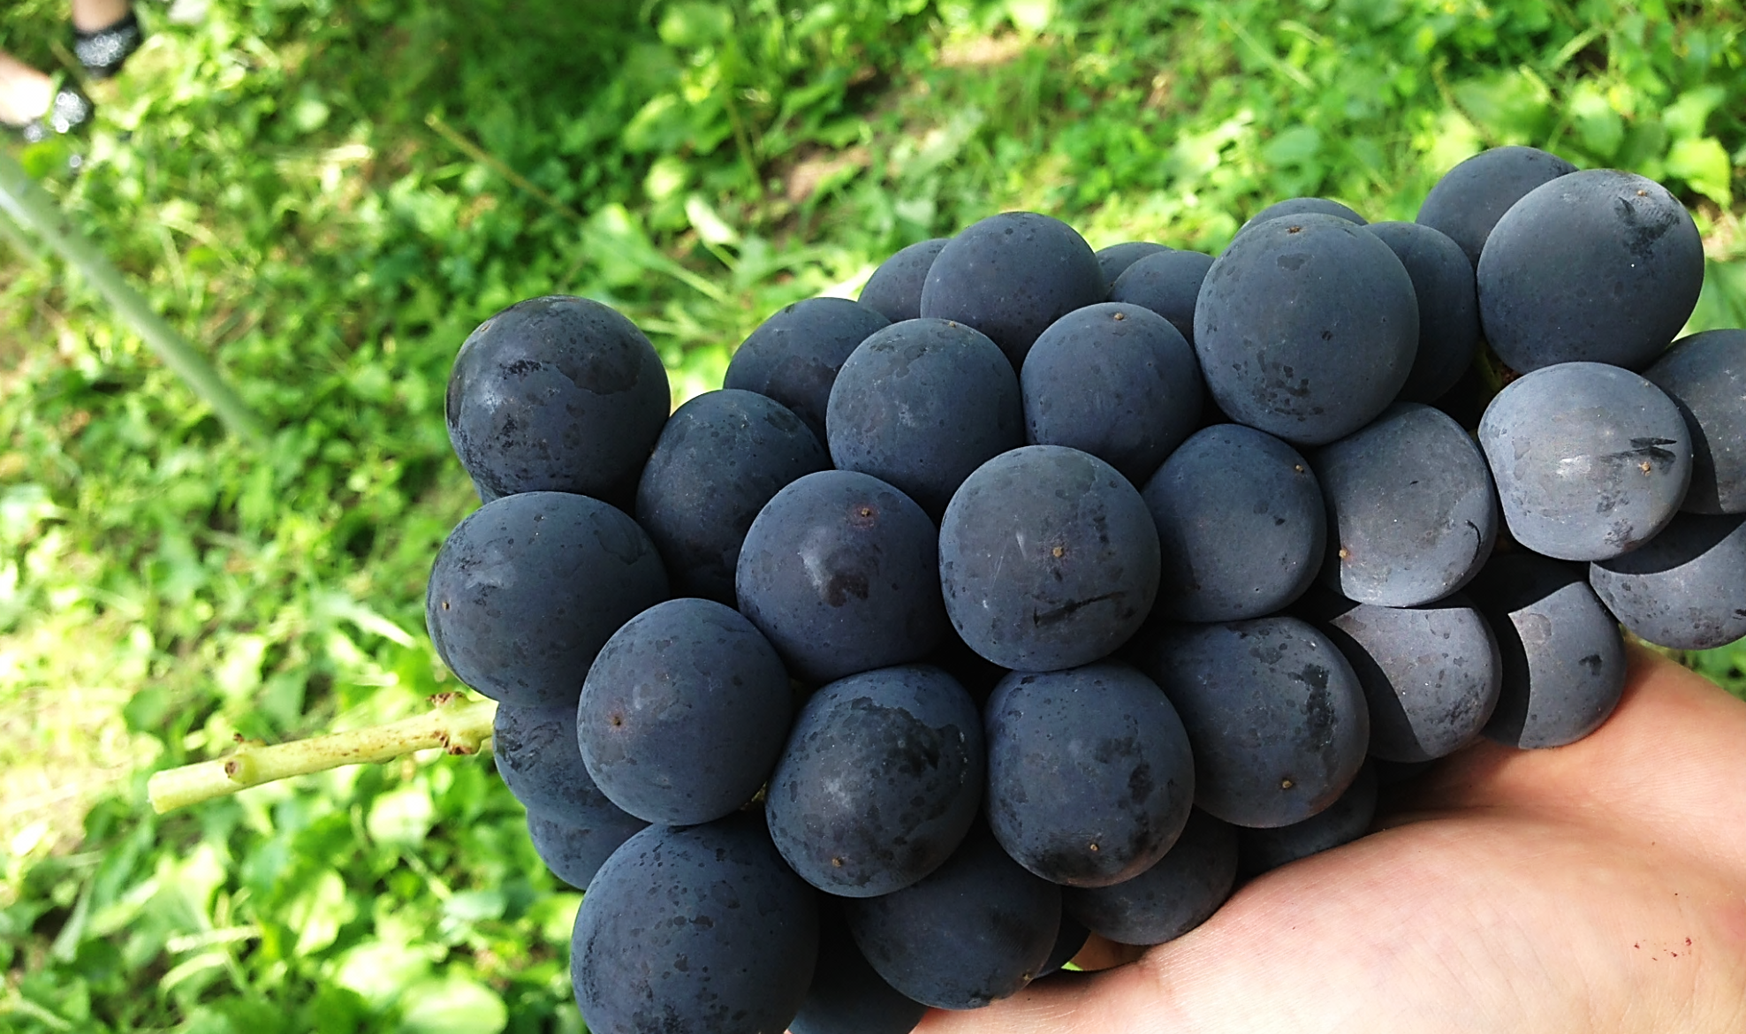
私たちはぶどう狩りへ

Slide 35
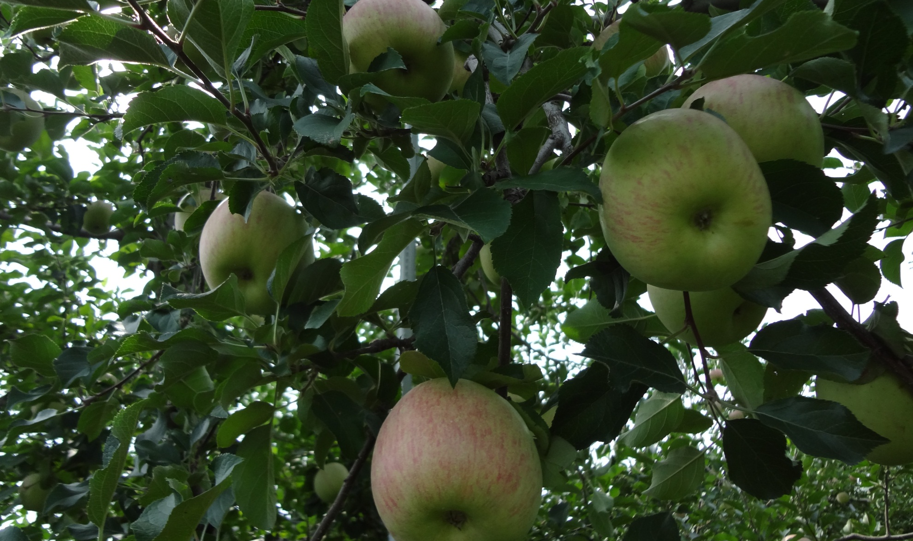
ぶどうの他にりんご等も！

Slide 36
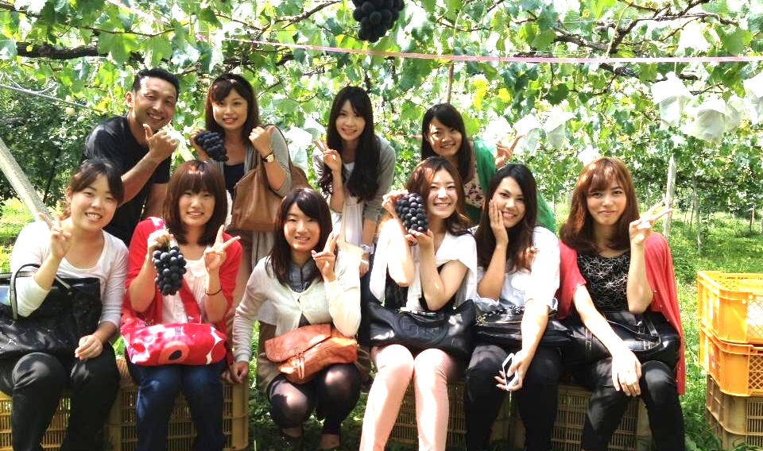
農園の皆さん有り難うございました！

Slide 37
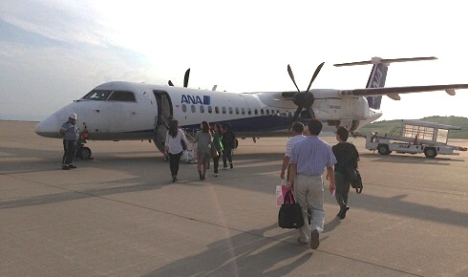
そして、関西へ

Slide 38
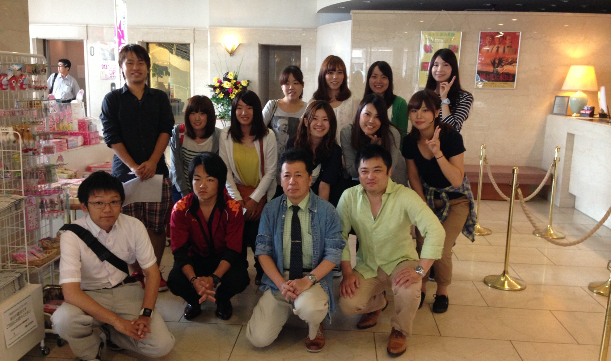
福島は優しさで溢れていました！

Slide 39
③被災地、浪江町・請戸地区へ

Slide 40
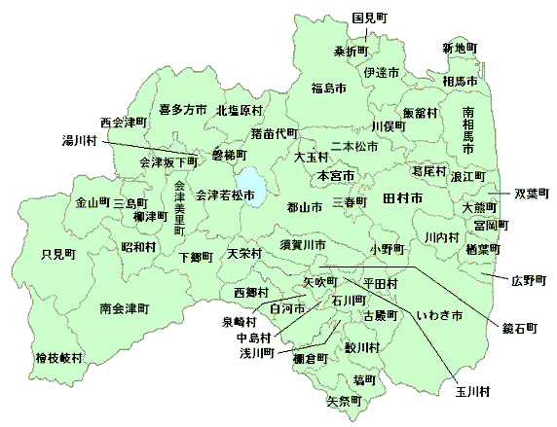
浪江町とは
人口：2万1000人
福島県の沿岸部に位置
DASH村
浪江焼きそば（B-1グランプリ）
避難指示解除準備区域
居住制限区域
→立ち入り可能（9時～16時）
帰還困難区域
→立ち入り不可

Slide 41
震災・原発事故の影響
・死者：182名（うち特例死亡 33名）
・震災関連死：285名
避難 ＝ 新たな災害
・家屋全壊：６４４戸
（流出 ５８６戸、地震 ５８戸）

Slide 42
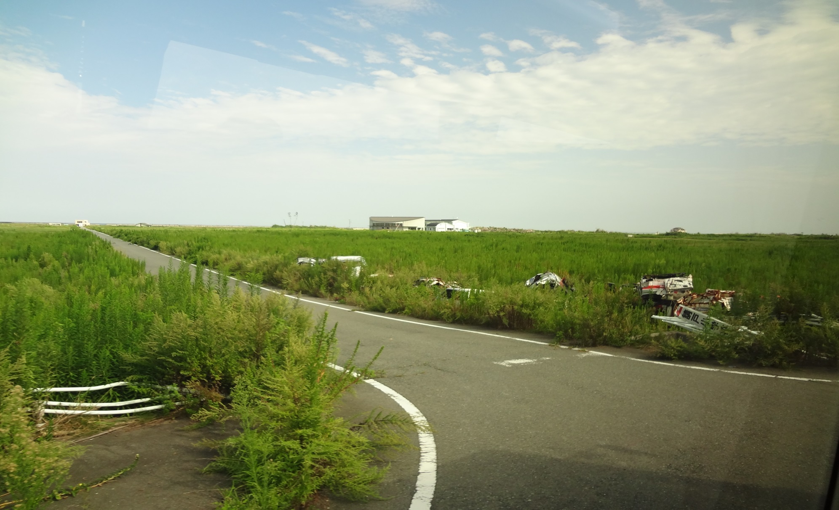
請戸地区へ（避難指示解除準備区域）

Slide 43
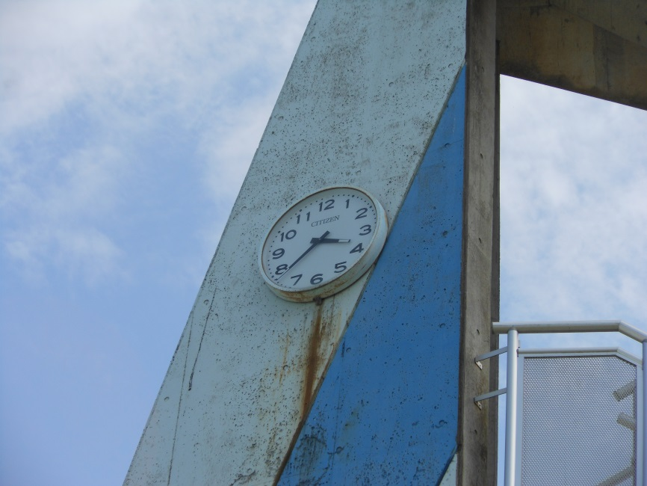
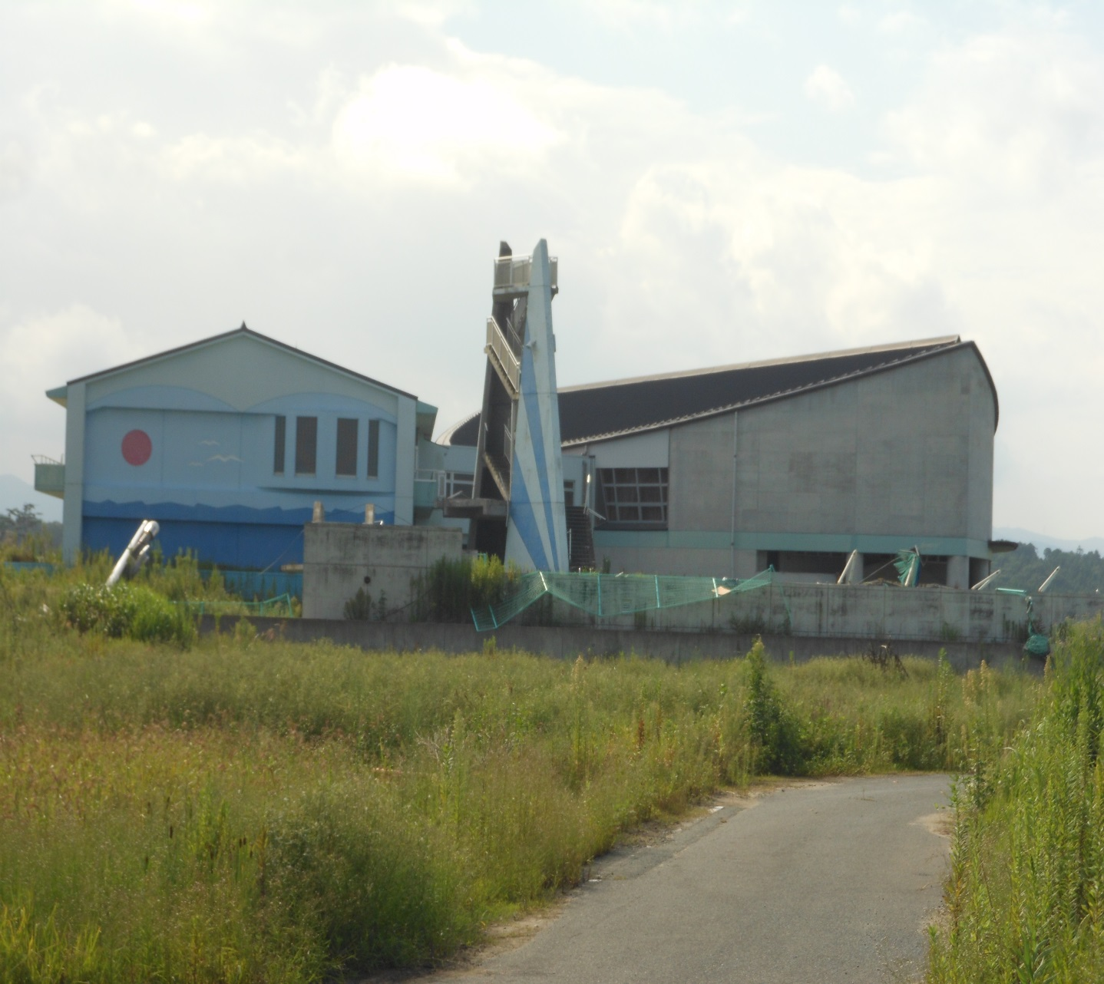
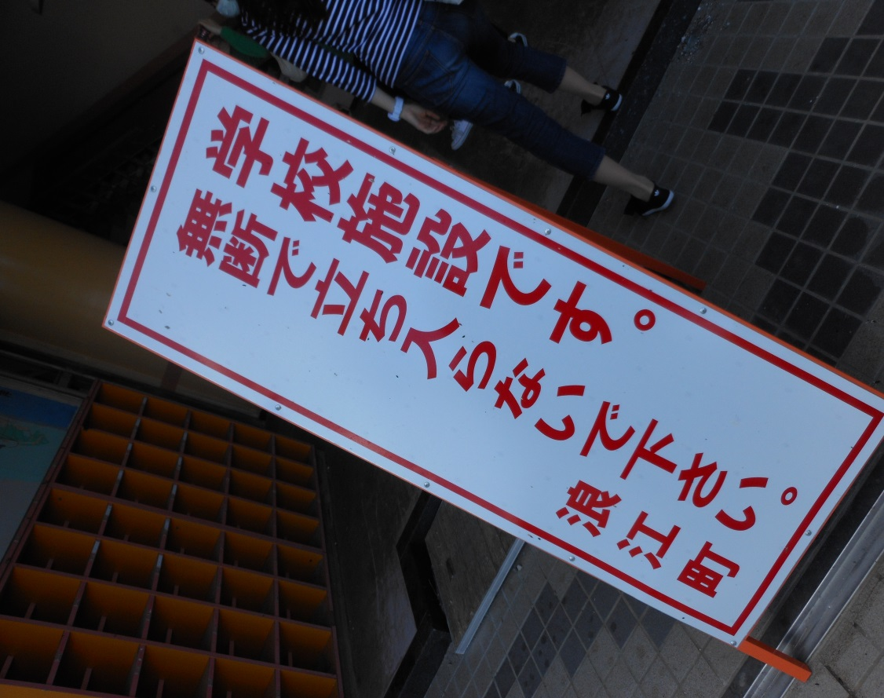
請戸小学校へ

Slide 44
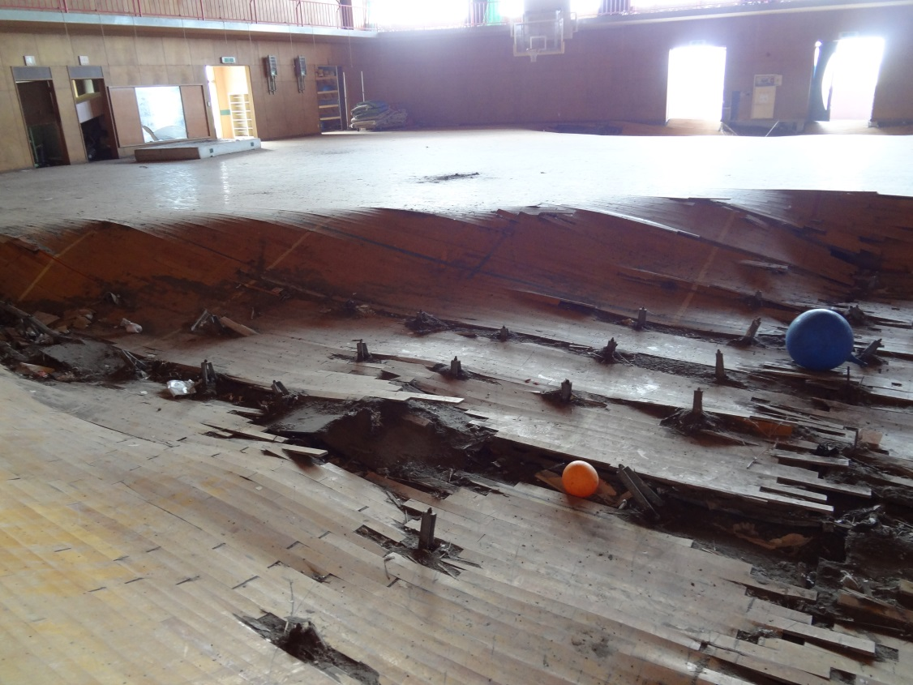

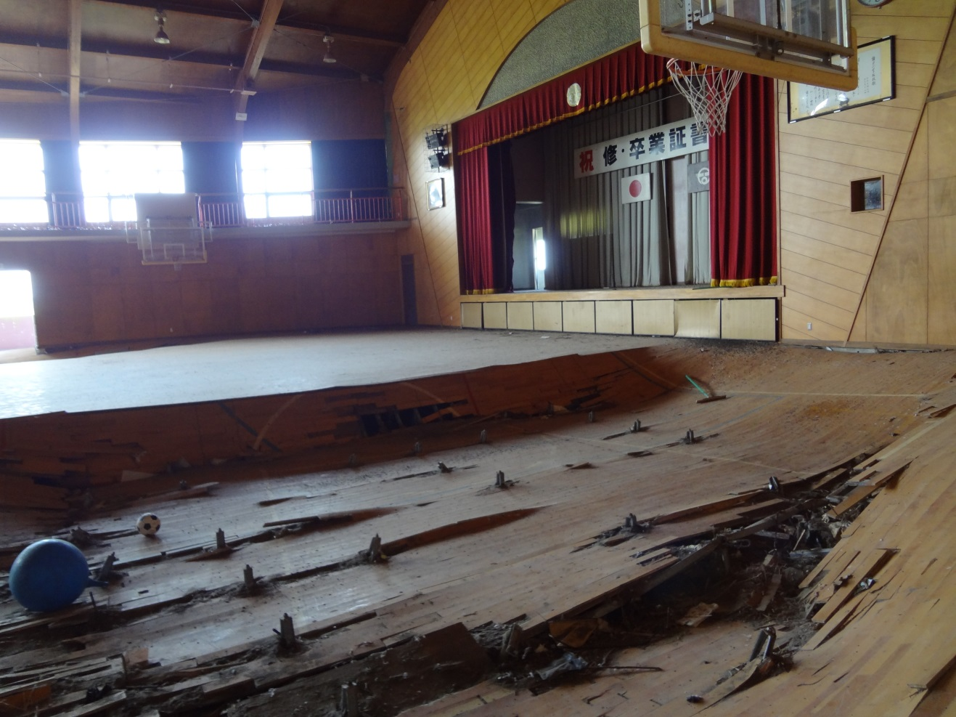

体育館

Slide 45
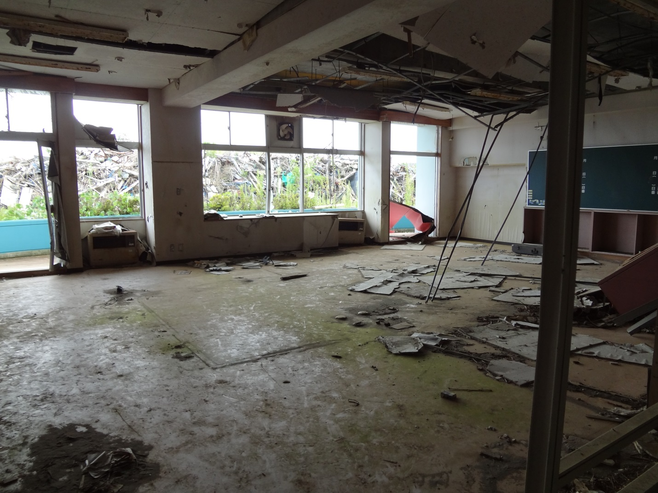
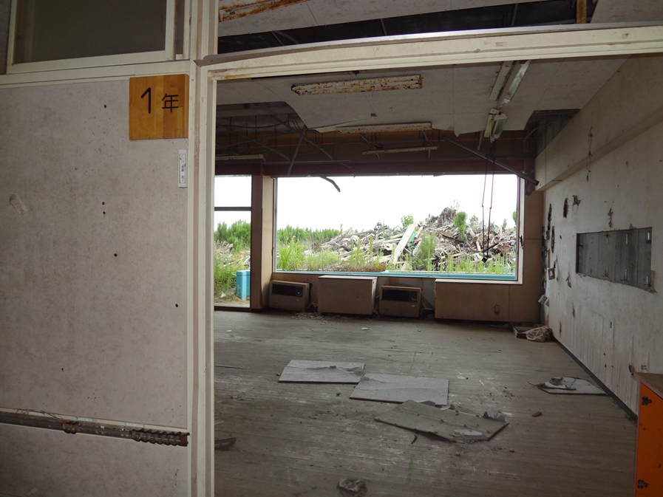
教室

Slide 46
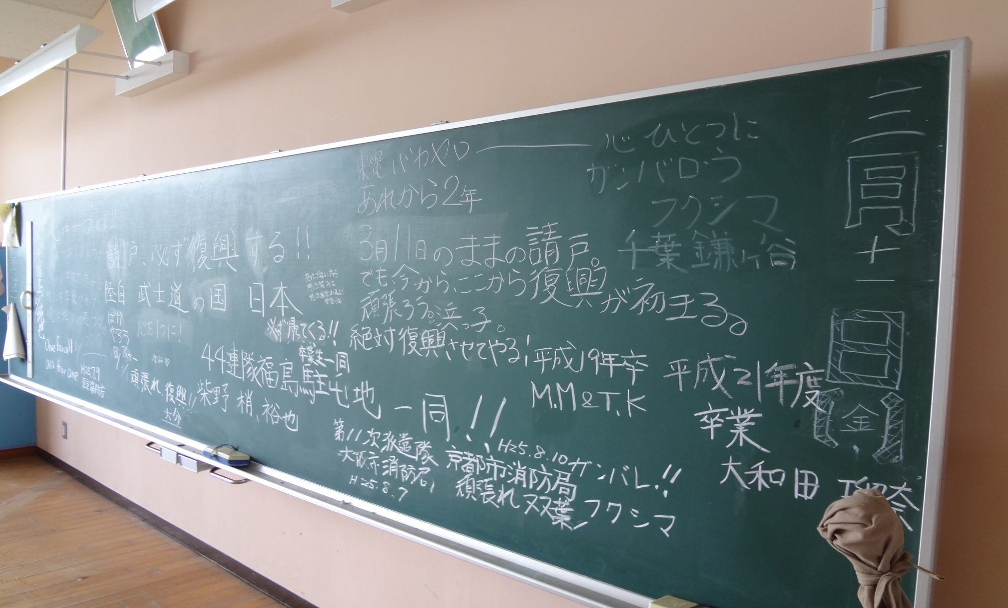
黒板

Slide 47
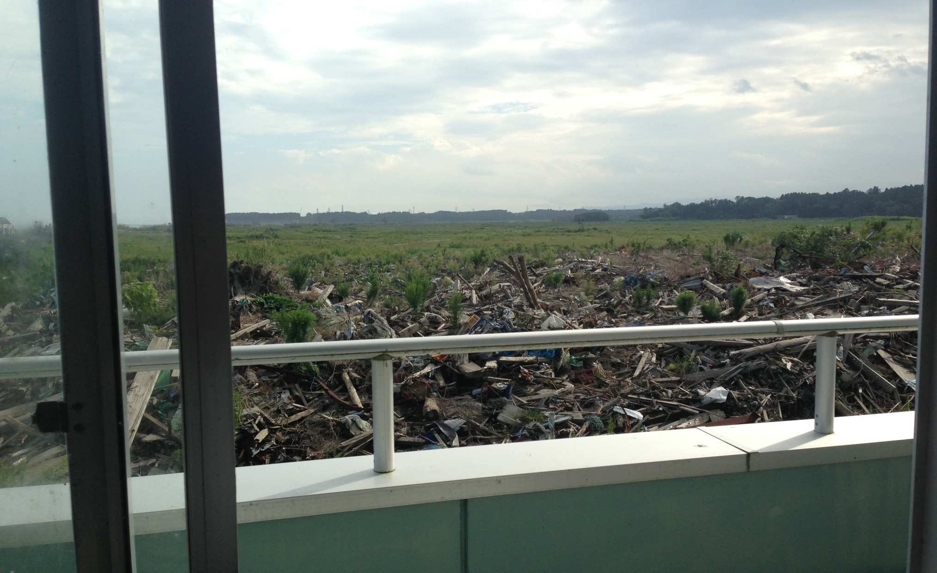
ガレキ、排気塔

Slide 48
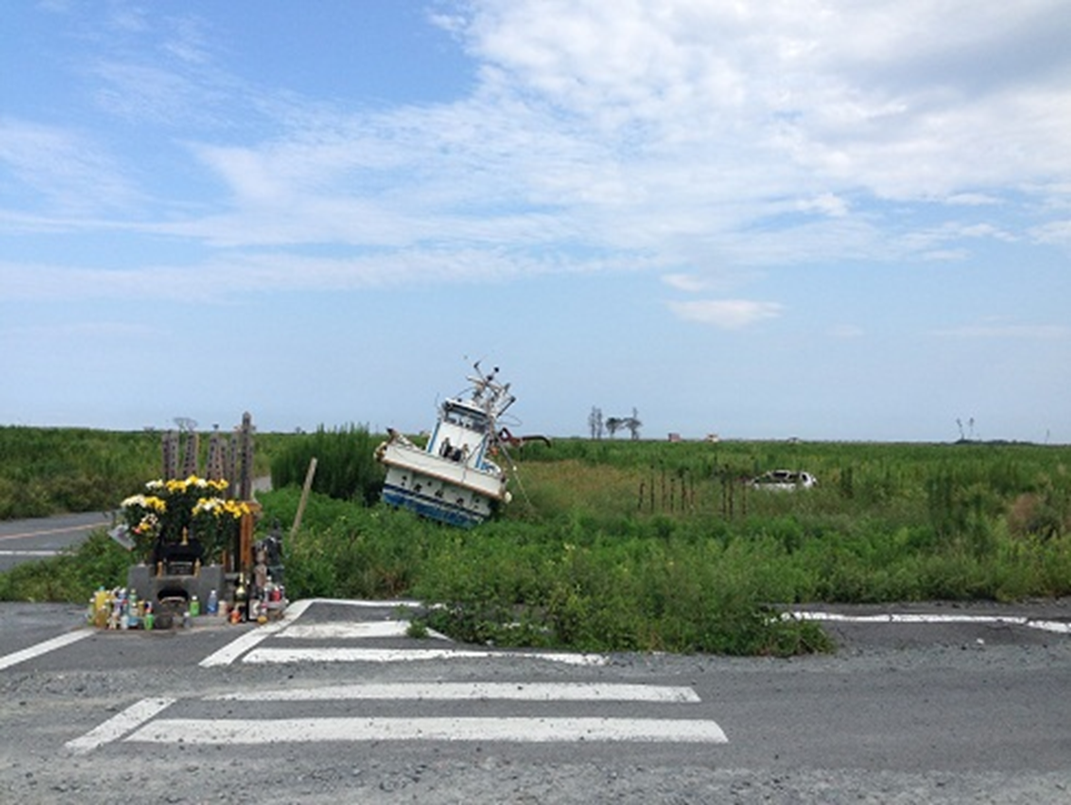
船、慰霊碑

Slide 49

東京にもあった大きな被害の可能性
放射性プルーム
放射性物質を含む雲
東京にも流れていた。
風向きの関係で、再び福島へ
雨・雪が降ったか、降らなかったか
福島
東京

Slide 50
浪江町の復興との向き合い方
“復興”という言葉の定義…
→①まずは2万1000人の暮らしを再生させること
町民へのアンケート
3~4割は「帰らない」「でも、浪江はしっかり再生してほしい」
子どもたちへのアンケート
「元通りになって、また住みたい」
「前みたいにいい町になってほしい」
→②ふるさとの再生へ

Slide 51
渡邉副町長、小林さんの言葉
渡邉副町長さん（浪江町役場）
皆さんは突然家族や家、故郷を失うことを想像できますか？
突然の災害で失われたものの大きさを想像してほしい。皆さんへのお願い、3.11のまま手つかずの場所があることを発信してほしい。
小林さん（浪江町役場 復興推進課）
当事者にはなれない。被災者の間でも。
でも、当事者意識にたって考えて、寄り添うことはできる。

Slide 52



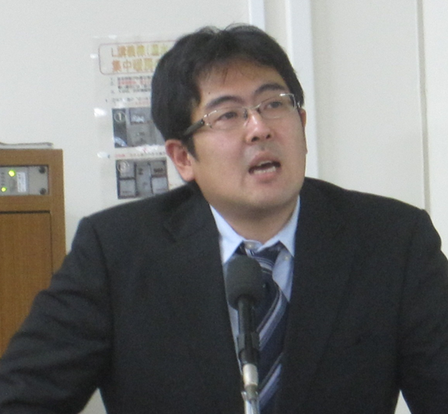
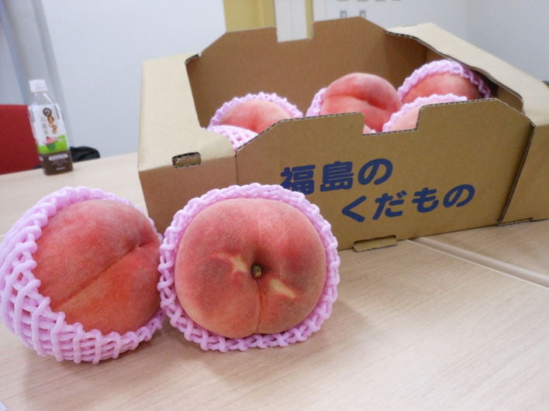
福島のお米と農業
（大前提）福島は広い、放射能汚染のまったくない地域も

Slide 53
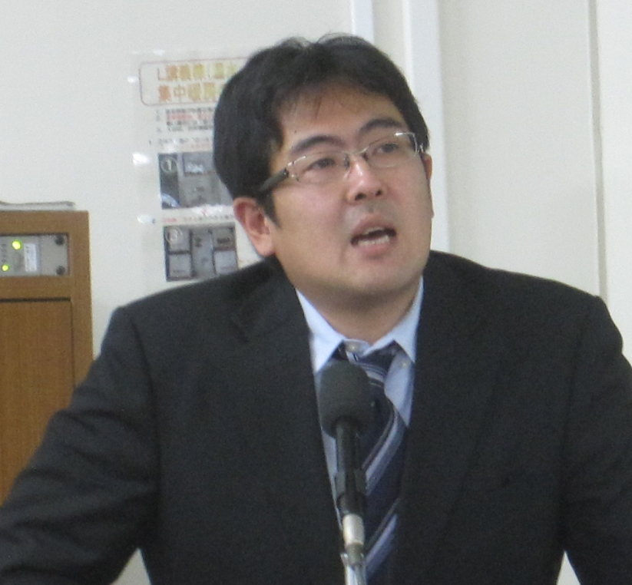
お米の話を中心に
福島大学の石井先生に講義をしていただきました!
福島の農家と手を取り合い、農地（田んぼ）の汚染の実情を明らかに
作物への汚染の移転を減らす（なくす）研究を

Slide 54
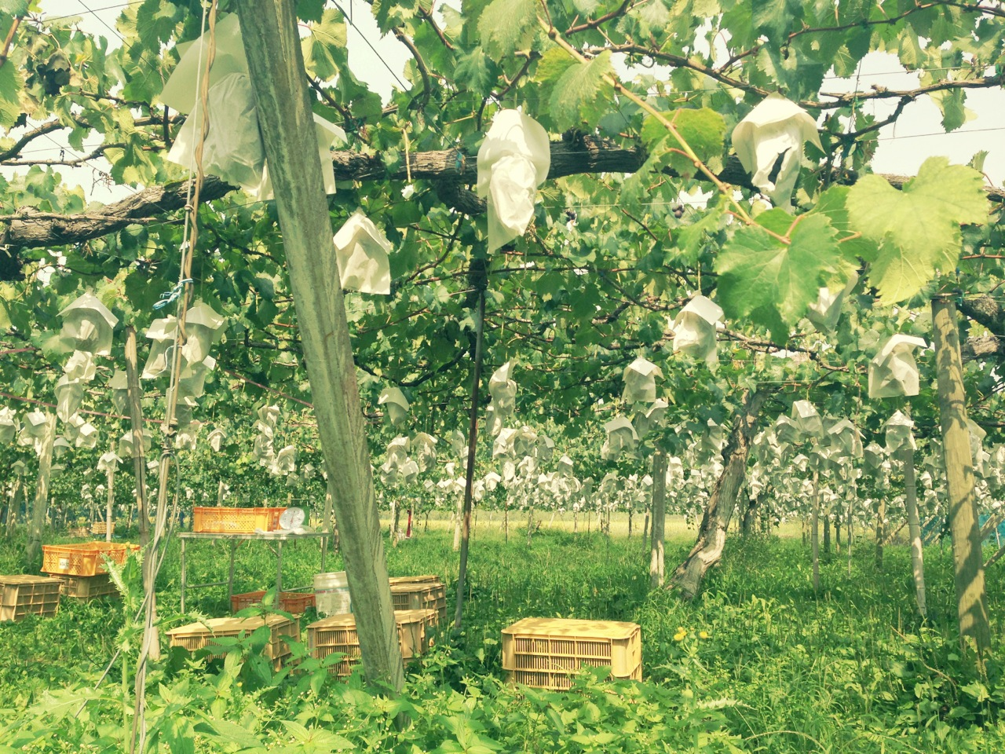
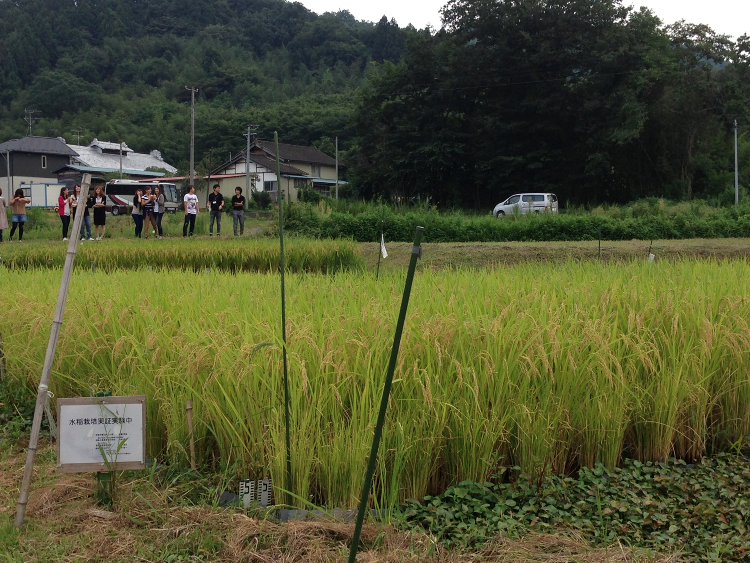
７月時点の検査終了箇所
果汁園 水田
20,784カ所 21,400カ所

Slide 55

食品汚染の基準
２０１２年４月から、一般食品は１㎏当たり１００ベクレル以下を流通させて良いとされた
ベクレルとは、放射性物質が１秒間にどれだけの放射線を出すかの単位（原子核の崩壊によって放射線が出ますが、１秒間に１コの崩壊があるのが１ベクレル）

Slide 56
福島のお米と基準
Q，１０００万袋検査して１００ベクレル以上だっ た米袋はどれぐらいあったでしょう？ （それは流通しません）
①約７００万袋
②約７万袋
③約７０００袋
④約７０袋
正解は・・・
④約70袋

Slide 57
分析の結果
１００ベクレル以上となったお米の原因は、土壌の汚染よりも水だった
田んぼに引いてきているため池の水
問題のある水さえ使わなければ基準値以
上のお米はつくられない!!!!!

Slide 58



今後のコメ作りの目標
・土壌に汚染があったとしても、それを吸い上げることのない稲作り（田んぼの水にいれる肥料の工夫など）
・基準値以下のお米でなく、汚染が限りなくゼロに近いお米を作る

Slide 59
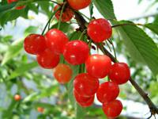
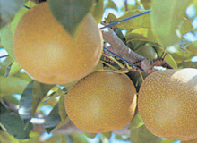
福島の農業
福島の果物といえば…
6～7月：さくらんぼ
8～9月：もも、なし、ブドウ
10月：かき
10～12月：りんご
が主な名産となっています！
その中で私たちが訪れたのは…

Slide 60
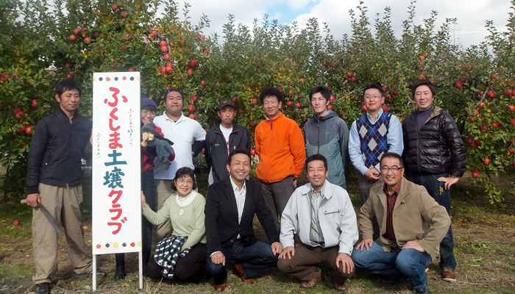
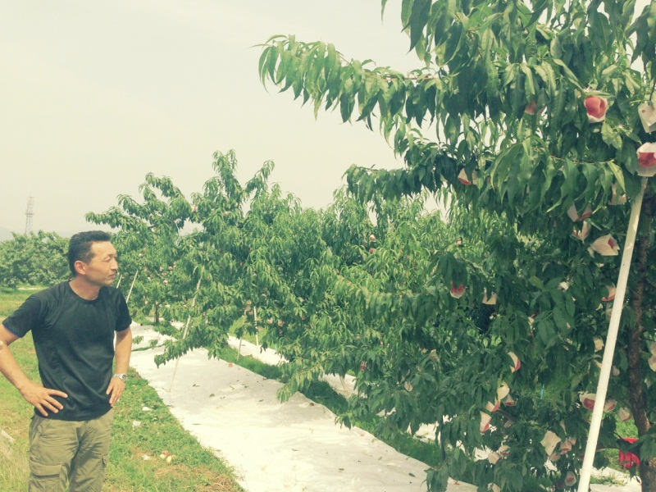
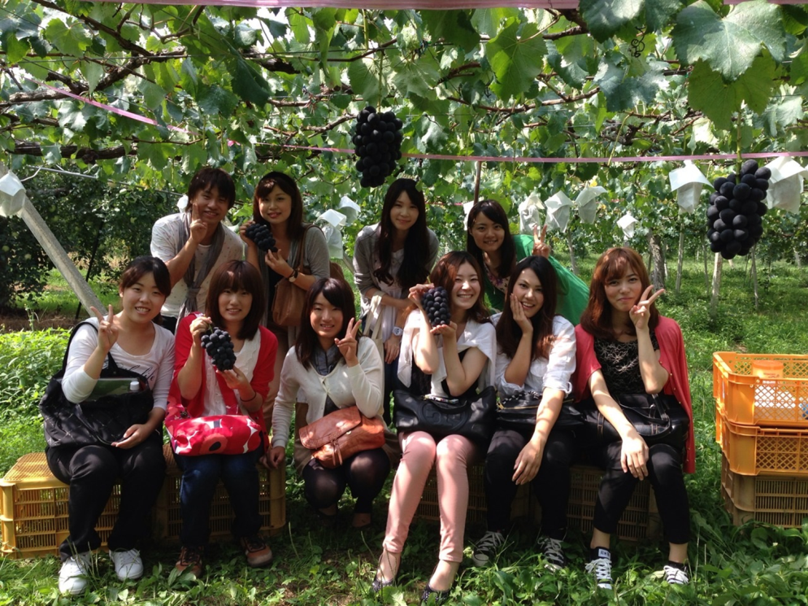


福島市にあるリンゴ・ブドウ農家
「土壌クラブ」

Slide 61



土壌クラブとは
We love FUKUSHIMA!
の精神の下、地震や放射線の影響、風評被害に負けず、精一杯果汁栽培に取り組む栽培者たちの集団。
樹や土壌の安心・安全へ
の取り組みを第一に

Slide 62
「おいしい」
「おいしい」って言葉が素直に嬉しい。
事故のせいでお得意様が急に音信不通になった…
安全でおいしい福島の果物をもっと全国の人に食べてもらいたいのに…
根拠のない思い込みでなく、科学の目で判断することが福島の復興支援につながっていく

Slide 63
学んだこと
福島の農家、果汁園の人たちは皆、未来に向かって、前向きに取り組んでいる
私たちも、放射能の知識をしっかりもって判断せねば
何と言っても、福島のお米・果物って・・・
最高においしい!!!!!

Slide 64
現在の福島が抱える問題
①原発の収束(汚染水問題) ②賠償問題
③除染の遅れ ④避難生活の長期化
⑤低線量被ばくに対する不安

Slide 65

①原発の収束(汚染水問題)
安倍首相IOC総会で福島の状況を
「The situation is under control」
(状況はコントロール下にある)と発言
→国際公約に
招致委員会の竹田恒和理事長
「福島とは250キロ離れている」
しかし実際は・・・
作業ミス等による汚染水漏れ
機器トラブルが相次ぐ

Slide 66


東電の広瀬社長
「ヒューマンエラーがどうしてこんなに続くのか
（原因を）洗わないといけない」
国費4７0億円投入する汚染水対策
→海洋汚染・地下水汚染、全国漁業協同組合連合会との対立、汚染廃棄物の仮置き場中間貯蔵施設の設置問題などに今後どう向き合うのか？

Slide 67

②賠償問題
・東電、風評被害の賠償打ち切り始める(2013年3月ごろか
ら) 「事故と因果関係のある損害とは認められない」
・原発事故の損害賠償請求権につき３年間の短期消滅時効
（民法第７２４条前段）の適用（１４年３月で）
・失業手当(雇用保険の特別措置)
通常の失業手当＋個別延長給付＋特例延長給付
広域延長給付＋最大210日失業手当
→金額の額ではなく、自立的な生活再建の制度・運用が
障壁となり、被災者の「尊厳」が損なわれてきている

Slide 68
Notes:
②賠償問題
・東電、風評被害の賠償打ち切り始める
「事故と因果関係のある損害とは認められない」
・原発事故の損害賠償請求権につき３年間の 短期消滅時効（民法第７２４条前段）が適用

Slide 69

何が賠償の対象に？
①精神的苦痛（避難を余儀なくされたことによる）
月１０万
②就労不能損害・営業損害
例)月２０万もらってた人は２０万
③財物(土地・建物)
例)築年数が４０年以上経つと、２割の200万
※自主避難の人はほとんど賠償の対象になっていない
賠償は十分ではない！
住民たちの間に格差と摩擦が！

Slide 70
③除染の遅れ
双葉郡や飯館村は国が、その他は（1～20mSvの地域)国の
予算で自治体が実施し、目標は1mSv
除染完了時期を当初予定していた「2014年3月」から延長
原因は…
除染の人員不足、汚染された土壌の仮置き場の確保、中間
貯蔵施設の確保が進まない（オリンピック準備への不安も）
結果…
線量間による住民同士のあつれきも生まれている

Slide 71

除染作業の様子（伊達市）

Slide 72

仮置き場の様子（浪江町）

Slide 73
④避難生活の長期化
除染が遅れていることで、仮設住宅や借り上げ住宅での避難生活が長期化
結果…
狭い住宅では家族バラバラでの生活、孤独死の増加、
生活の変化による体調不良、地域コミュニティの崩壊

Slide 74
⑤低線量被ばくへの不安
放射能の影響を受けやすい子供たちを育てる家族には低線量被ばくを恐れて、福島県外へ移住する人たちが増加、健康に対する不安
結果…
故郷に残りたくても残れない人、県外に移りたくても移れない人、人それぞれ、様々な気持ちがぶつかりあう、同じ家族の中でさえ
住民たちは困難な選択を迫られ、迷い、苦しんでいる

Slide 75

ご静聴、ありがとうございました

